Slide 1



Hola!
①
ID
PW
②
Log in
③
계정 만들기
2021-07-31
PM 14:23
Notes:
[Login 페이지]
아이디/비밀번호 입력칸 : 사용자가 부정확한 아이디와 비밀번호 입력시 ‘정확한 아이디 혹은 비밀번호를 입력 바랍니다.’는 경고 메시지와 함께 계속 로그인을 시도할 수 있다.
로그인 버튼 : 버튼을 클릭해서 로그인 완료시 [메인 페이지]로 이동
계정 만들기 : 클릭시 [회원가입 페이지]로 이동

Slide 2

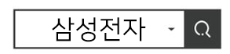

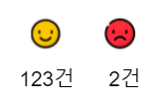
4
①
User
Hola!
③
Main
Today
④
오늘의 관심주
⑤
My Timeline
Stocks
My page
셀트리온
영풍
네이버
LG 전자
삼양식품
‘삼성전자’ 5일 연속 하락했습니다.
‘LG화학’ 한 달 동안 5% 하락했습니다.
‘카카오’ 관련 중요 뉴스가 있습니다.
‘KCC’ 7일 연속 상승 추세에 있습니다.
2021-07-31
PM 14:23
②
Notes:
[Main 페이지]
메뉴 바
상단의 프로필 사진이나 프로필 명 클릭시, [마이 페이지]로 이동
빨간 알람 버튼 클릭시, <My Timeline> 콘텐츠가 팝업 형식으로 뜬다.
Main, Today, Stocks, My page 버튼 클릭시 각각의 메뉴로 이동 가능
시계 : 년-월-일-시-분
검색창 : 종목명을 쳐서 검색 가능. 해당 종목의 [Stocks 페이지]로 이동한다.
오늘의 관심주 : 각 종목 명 위에 커서를 올려놓으면 해당 기업 관련 기사가 총 몇건인지를 확인 가능. 해당 종목 명을 클릭시 [Stocks 페이지]로 이동
타임라인 : 내가 보유한 주식과 관련해서 챙겨볼만한 사항들을 한 줄 메시지로 표시해준다. 갱신 단위는 하루. 가장 최신 소식이 맨 위에 쌓인다.

Slide 3
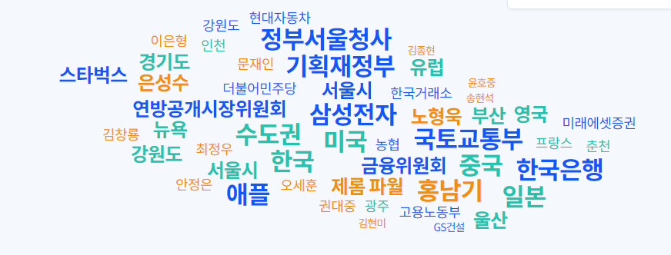
4
①
Today
User
Main
②
Today’s Keyword
③
Today’s News
Today
기사 제목
기사 제목
기사 제목
기사 제목
기사 제목
Stocks
My page
55건
2021-07-31
PM 14:23
Notes:
[Today 페이지]
검색창 : 종목명을 쳐서 검색 가능. 해당 종목의 [Stocks 페이지]로 이동한다.
오늘의 키워드 : 오늘의 전체 기사 중 가장 많이 언급된 단어 상위 30개를 나타낸다. 특정 단어 위에 커서를 가져다 대면 해당 단어가 몇 번 언급이 되었는지 숫자를 확인 가능
오늘의 뉴스 : 오늘의 전체 기사 중(종목 상관없이) 주가에 영향을 많이 주는 상위 5개 기사의 제목을 긍정/중립/부정과 함께 나타낸다. 기사 제목 클릭시 해당 기사의 [News 페이지]로 이동한다.

Slide 4
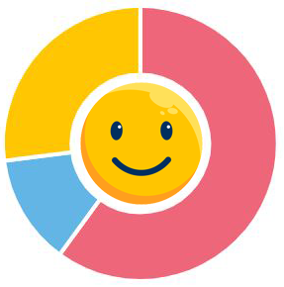
4
News
User
①
외국인 반도체株 1조 매도… 삼성전자 2%·SK하이닉스 5%↓
④
뉴스 긍정 / 부정 퍼센트 표시
Main
Today
부정
20%
美 반도체 지수 추락 후폭풍 국내 시장 관련주 일제히 급락 증권사 “2분기 실적 따라 반등” 미국 뉴욕 증시에서 반도체 섹터가 곤두박질친 영향으로 …
Stocks
긍정
70%
②
중립
10%
My page
#추락
#하락
#매도
#반등
#급락
#실적
#영향
#증시
③
더보기
2021-07-31
PM 14:23
Notes:
[News 페이지] 이 페이지는 다른 페이지들에서 해당 기사 제목을 클릭했을시 넘어오는 페이지입니다!
뉴스 제목과 본문 100자 : 해당 기사의 제목과 본문을 나타낸다.
해시태그 : 해당 기사에서 가장 많이 언급된 단어 상위 4개를 나타낸다.
더보기 : 더보기 버튼을 클릭하면 해당 기사의 원문 페이지로 이동한다.
긍정/중립/부정 지수 : 해당 기사가 주가에 긍정적/부정적인 영향, 혹은 아무런 영향도 끼치지 않는지를 알려준다.

Slide 5

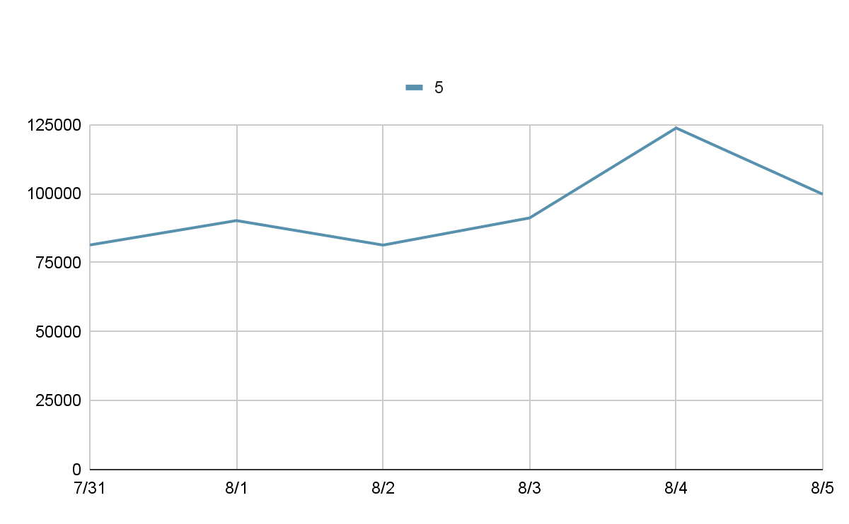
4
Stocks
User
①
②
그래프
뉴스
Main
③
“5일 뒤, 주가가 79,980원으로 ㅇㅇ원(ㅁㅁ%) 하락합니다.”
Today
⑤
⑦
예측 기간
보조지표
Stocks
5일
MA
20일
MACD
My page
60일
RSI
120일
날짜 20210802
종가 81,000
BOLL
⑥
뉴스 추세
④
5
보기
2021-07-31
PM 14:23
Notes:
[Stocks 페이지] 그래프
현재 주가 : 해당 종목의 종목명, 종목코드, 현재 주가를 나타낸다.
그래프/뉴스/보조지표 버튼 : [Stocks 페이지] 내의 소페이지들. 해당 버튼 클릭시 띄워지는 화면과 정보가 달라진다.
주가 예측 : 해당 종목의 5/20/60/120일 뒤의 주가를 나타내주고, 현재 주가와 비교한 가격 차이, 퍼센트 차이까지 알려준다.
예측 그래프 : 오늘로부터 5/20/60/120일 뒤의 기간 동안의 각 날에 해당하는 예측 주가로 그린 그래프를 보여준다. 그래프 위에 커서를 가져다 대면 해당 날의 날짜와 예측한 주가(종가)를 확인할 수 있는 박스가 뜬다.
예측 기간 체크 박스 : 원하는 버튼 클릭시, 5/20/60/120일 예측에 해당하는 그래프가 화면 상에 나타난다.
뉴스 추세 체크 박스 : <보기> 버튼 클릭시, 뉴스 분석결과 상승 추세 구간은 빨간색, 하락 추세 구간은 파란색으로 그래프 배경 색이 변한다.
보조지표 체크 박스 : 보기를 원하는 버튼 클릭시, 해당하는 보조지표를 활용해 예측한 그래프가 화면 상에 나타난다.

Slide 6


4
Stocks
User
그래프
뉴스
Main
①
③
Impact Top3
Today
“삼성전자” 관련
최근 일주일 간의 뉴스 2034건 분석 결과, 매수를 추천합니다.
Stocks
My page
②
긍정 1600건
기사 제목 기사 제목
기사 제목 기사 제목
기사 제목 기사 제목
중립 100건
부정 334건
2021-07-31
PM 14:23
Notes:
[Stocks 페이지] 뉴스
매수/중립/매도 추천 : 해당 종목과 관련된 n일간의 뉴스 m건 분석 결과 종합적으로 매수/매도, 혹은 중립을 추천하는지를 알려준다.
관련 뉴스 감성 분류 : 해당 종목과 관련된 n일간의 뉴스 m건을 긍정/중립/부정으로 각각 나눈 건수와 바차트를 보여준다.
날짜 선택 슬라이서 : 슬라이서를 움직여 총 며칠 간의 뉴스 분석 결과를 볼 것인지 선택이 가능하다.
영향력 탑3 뉴스 : 해당 종목과 관련된 n일간의 뉴스 m건 중 가장 긍정적으로/부정적으로 영향을 크게 미친 뉴스 상위 3개씩을 보여준다. 기사 제목 클릭시 해당 뉴스의 [News 페이지]로 이동한다.

Slide 7
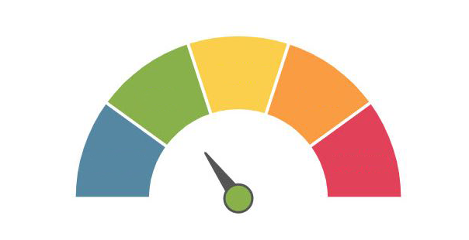


4
①
User
당신의 투자 유형은?
③
④
나의 관심 종목
종목 선택
중립형
005930 삼성전자
035420 NAVER
Main
안전추구형
적극형
051910 LG화학
000660 SK하이닉스
안전형
공격형
035720 카카오
000270 기아
Today
002380 KCC
068270 셀트리온
Stocks
②
My Timeline
⑤
삼성전자
LG화학
카카오
KCC
My page
‘삼성전자’ 5일 연속 하락했습니다.
‘LG화학’ 한 달 동안 5% 하락했습니다.
‘카카오’ 관련 중요 뉴스가 있습니다.
‘KCC’ 7일 연속 상승 추세에 있습니다.
‘삼성전자’ 관련 중요 뉴스가 있습니다.
날짜 20210802
종가 81,000
‘LG화학’의 중요한 키워드를 확인해보세요.
2021-07-31
PM 14:23
‘카카오’ 2일 연속 하락했습니다.
Notes:
[My 페이지]
투자 유형 설정 : 사용자가 총 5단계의 안정~공격형 투자 성향을 설정해둘 수 있다.
타임라인 : 내가 보유한 주식과 관련해서 챙겨볼만한 사항들을 한 줄 메시지로 표시해준다. 갱신 단위는 하루. 가장 최신 소식이 맨 위에 쌓인다. [Main 페이지]에 표시되었던 정보와 동일 혹은 더 많이 보여준다.
나의 관심 종목 확인 : 내가 관심 종목으로 등록해놓은 종목의 종목코드와 종목명을 확인 가능하다. 모든 종목들에 체크 표시 되어있다. 체크를 해제하면 관심종목에서 해제가 가능하다.
나의 관심 종목 선택 : 전체 코스피 200개 기업 중 내가 관심있는 종목의 체크박스를 클릭하면 관심 종목으로 등록이 가능하고, ③번 영역에 새로 추가된다.
그래프 요약 : [Stocks 페이지]의 그래프 탭에서 확인 가능했던 그래프를 볼 수 있다. 위에 있는 버튼은 내가 관심 종목으로 등록해놓은 종목명을 하나씩 담고 있는 버튼이다. 해당 버튼 클릭시 해당 종목의 그래프 확인 가능

Slide 8
Hola!
①
아이디:
Main
Today
비밀번호:
Stocks
비밀번호 확인:
My page
이메일:
②
Join
2021-07-31
PM 14:23
Notes:
[Join 페이지]
회원가입 정보 입력 : 필수 입력 정보는 아이디, 비밀번호, 비밀번호 확인, 이메일 총 4가지 정보.
Join 버튼 : 필수입력 정보 4가지를 모두 입력하고 버튼 클릭시, <회원가입 완료 팝업>이 뜨고, 확인 버튼을 누르면 바로 [Login 페이지]로 이동이 가능하다.

Slide 9
<회원가입 완료 팝업>
회원가입이 완료되었습니다.
Hola와 함께 투자를 시작해봐요!
확인
Notes:
<회원가입 완료 팝업>
[Join 페이지]에서 회원가입을 완료하고 나면 뜨면 팝업창이다. 확인 버튼을 클릭시, [Login 페이지]로 이동

Slide 10
<로그인 후 팝업>
Hola에 오신걸 환영합니다.
오늘도 Hola와 함께 성투하세요!
확인
Notes:
<회원가입 완료 팝업>
[Join 페이지]에서 회원가입을 완료하고 나면 뜨면 팝업창이다. 확인 버튼을 클릭시, [Login 페이지]로 이동

Slide 11
<장마감 팝업>
장 마감까지 30분 남았습니다.
확인
Notes:
매일 장이 마감되는 3시 30분의 30분 전인 3시에 곧 장이 마감됨을 알리는 팝업창이 뜬다. 확인 버튼 클릭시 사라짐

